Slide 1
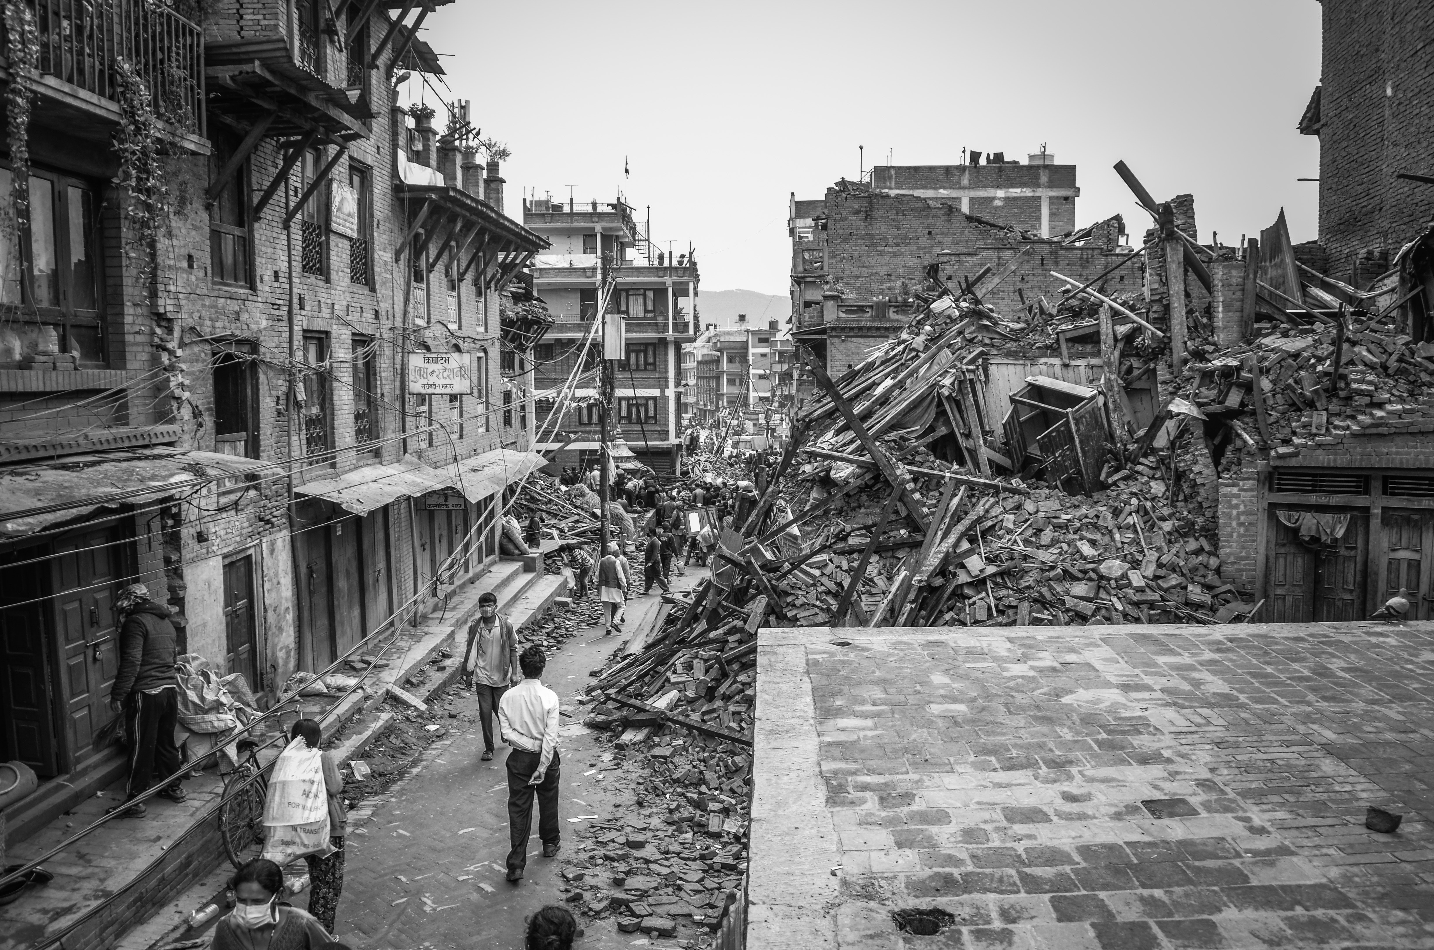
DEPREM VE YAPAY ZEKA
Fikir = YAPAY ZEKA İLE HIZLI BİR EYLEM PLANI HAZIRLAMAK
Yaratacağı değer = hızlı ve düzenli bir SürEÇ İLE EN ÇOK İNSANI KURTARMAK
Baran Taze
barantz467@gmail.com

Slide 2
Günümüz teknolojisiyle depremi önlemek mümkün değil ama etkilerini maddi olarak daha sağlam yapılar yaparak veya enerji sönümleme teknolojileri yardımıyla azaltabiliriz. Peki manevi anlamda deprem anında ve sonraki süreçte insan ve diğer canlıların zarar görmemesi ya da daha az zarar görmesi için neler yapabiliriz? Bunun için önce zararın boyutunu bilmeli, hayat kurtarmak için gelen bilgiler aracılığıyla eylem planı yapmalıyız. Bu iki süreç için de en iyi araç uydulardır.
DEPREMİ NASIL ÖNLEYEBİLİRİZ?

Slide 3
Uydu özellikleri : Haritalama hasarı Artçı sarsıntı riskinin değerlendirilmesi İletişim ve seyrüsefer, Yardım çabaları CO₂ dedektörü Çevresel izleme Anlamsal görüntü analizi 3-Boyutlu görüntüleme Örüntü ve nesne tanıma Yüksek performanslı hesaplama
Peki uyduların özellikleri nelerdir ve bize nasıl yardımcı olurlar?

Slide 4
Fark ettiyseniz bu gerçekleştirilen işlemlerin biri için bile çok fazla veri kullanmak ve işlemek gerekir. İşte burada yapay zeka devreye giriyor ve hem deprem anında insan kaynaklı oluşabilecek hataları engellemek hem de hızlı bir veri işleme süreci gerçekleşmiş oluyor.

Slide 5
Kişilerin telefon hattı aracılığıyla depremden önceki yaklaşık konumu bulunabilir ama kurtarma eylemi için öncelik hayatta olanlardır bu yüzden de enkaz altında nefes alıp veren insanların çıkarmış olduğu karbondioksit gazını (CO₂) karbondioksit dedektörleri vasıtasıyla tespit edebiliriz. Yoğun insan topluluklarını sadece karbondioksit dedektörleri ile de bulabiliriz ancak daha ayrıntılı bir öncelik planı için telefon hattını kullanan kişinin kullanıcı bilgileriyle de kişinin hali hazırda bir sağlık problemi olup olmadığı bulunur ve bu sayede bir öncelik sırası oluşturulur.
peki bu projede yapay zeka tam olarak ne yapacak?

Slide 6
yapay zekayı sadece bu işlem için değil aynı zamanda depremden etkilenmeyen veya az etkilenen yolların tespiti ve uygun güzergahın seçilmesi ve kendi imkanlarıyla kaçabilecek insanlar için en yakın zarar görmemiş toplanma yerinin bilgisini de bulup iletebilir. Tabi ki deprem gibi doğal afetler çok geniş kitlelerin sorunu olduğu için devletler aracılığıyla da sağlanan verilerle daha öncesinden eğitilen yapay zekanın çok daha düşük bir hata oranın da olduğu unutulmamalıdır.
BU KADARLA DA SINIRLI DEĞİL

Slide 7
https://news.essic.umd.edu/events/monitoring-human-activity-from-space-with-satellite-imagery-and-computer-vision/ https://www.sciencedaily.com/releases/2019/06/190614125848.htm https://www.sciencedirect.com/science/article/pii/S0009254112005414?casa_token=6AokLWc3awcAAAAA:XbjstD9i8V1pzQQ3K6Y0kJRf6CkhcKytW3zrdZsf__O4PkP3lFupiq7OSGGQNfT-shDjz64iCOk https://www.webtekno.com/enkaz-kurtarma-teknolojiler-h132145.html
KAYNAKÇA

